Slide 1

Rust
Fondamenti operativi

Slide 2

Obiettivi
Capire che tipo di linguaggio sia Rust
Sapere scrivere programmi semplici e completi
Capire cosa il compilatore garantisca e perché questo sia utile
Preparare le condizioni per i successivi approfondimenti

Slide 3
Rust nel contesto della programmazione di sistema
Linguaggio compilato
Correttezza degli accessi alla memoria senza uso di garbage collector
Prestazioni comparabili a C / C++
Basato sul principio del possesso esplicito

Slide 4
Strumenti di sviluppo e struttura di progetto
rustc
Compilatore del linguaggio
Può generare file eseguibili o librerie
Raramente viene invocato direttamente
cargo
Gestore della struttura e della costruzione del progetto
Automatizza l'intero ciclo di vita del software, dalla compilazione alla profilazione
Risolve e scarica automaticamente le librerie esterne elencate nel file Cargo.toml, interfacciandosi con il registro ufficiale crates.io
Fornisce comandi integrati per l'esecuzione di test e per la profilazione delle prestazioni
rustup
Installatore ufficiale della catena di strumenti di Rust
Permette di configurare e aggiornare tutti gli strumenti
Per installarlo, si accede al sito https://rustup.rs e si seguono le istruzioni riportate

Slide 5
Creare e gestire un progetto
cargo new <name>
Crea una sottocartella con il nome indicato e inizializza al suo interno un progetto
cargo build
Compila il progetto posto nella cartella corrente
cargo run
Compila, se necessario, il progetto della cartella corrente e lo esegue
cargo check
Analizza il progetto della cartella corrente e riporta eventuali errori senza generare codice
cargo test
Esegue i test presenti nel progetto corrente e riporta i risultati

Slide 6
Terminologia
Crate
Unità di compilazione che può dare origine ad un programma eseguibile (binario) o ad una libreria
Può contenere riferimenti a moduli contenuti in ulteriori file sorgenti: questi sono inclusi nel file corrente prima di avviarne la compilazione
Module
Meccanismo usato per suddividere gerarchicamente il codice sorgente in unità logiche differenti e regolarne la visibilità reciproca
Un modulo può contenere funzioni, tipi ed altri moduli
Un sotto-modulo può essere contenuto nel file sorgente del suo genitore, essere scritto in un file sorgente a parte o essere memorizzato in una sottocartella della cartella in cui è ospitato il suo contenitore
I moduli non sono compilati individualmente, ma solo come parte di un crate che li contiene
Package
Insieme di uno o più crates volti a fornire un insieme di funzionalità (progetto)
Un package è ospitato in una cartella che contiene il file Cargo.toml: esso descrive come costruire i crate di cui è composto il package
Un package può contenere al massimo una libreria

Slide 7
Struttura di un progetto eseguibile Rust
MyPackage
target
Cartella che contiene i file compilati
src
main.rs
crate root - contiene la funzione main()
Cargo.toml
Fornisce indicazioni su come è fatto MyPackage

Slide 8
Anatomia minima di un programma Rust
Il punto di ingresso di un programma è fn main() { … }
Normalmente si trova nel file main.rs
Per stampare su stdout: print!(…) oppure println!(…)
Il primo parametro è una stringa di formato: per ciascuna coppia di {} presenti al suo interno deve essere indicato un parametro successivo, il cui contenuto sarà inserito al posto delle graffe
Tutto quello che non sta nelle graffe viene stampato così com’è println!("Hello, {}!" , "world"); // → Hello, world!
Per stampare su stderr: eprint!(…) oppure eprintln!(…)
I blocchi di codice sono racchiusi da graffe ({ … })
L'ultima istruzione del blocco, se non seguita da ";" costituisce il valore del blocco o il valore di ritorno se il blocco racchiude l'intera funzione
fn square(a: i32): i32 { a * a }

Slide 9
Variabili e tipi
Una variabile lega un valore ad un nome
Viene introdotta dalla parola chiave let
Rust favorisce l’immutabilità
Di base, una variabile può essere legata ad UN SOLO VALORE, per tutta la sua esistenza
E’ possibile indicare che la variabile potrà essere legata, in futuro, ad un altro valore (dello stesso tipo) aggiungendo alla parola chiave let il modificatore mut
Ad ogni variabile è associato staticamente (cioè, per tutta la durata del programma) un tipo
Il tipo definisce l’insieme dei valori che possono essere memorizzati in una variabile, così come l’insieme delle operazioni che possono essere effettuate su tali valori
Il tipo associato ad una variabile può essere esplicitamente definito nella clausola let che introduce la variabile
Il motore di inferenza dei tipi consente, nella maggior parte dei casi, di dedurre il tipo di una variabile dal valore con cui è stata inizializzata, rendendo opzionale la dichiarazione esplicita

Slide 10
Variabili e tipi
let v: i32 = 123; // v è immutabile e ha tipo i32 (intero a 32 bit con segno)
// v = -5; // ERRORE: Non è possibile riassegnare il valore
let mut w = v; // w può essere riassegnata, ha lo stesso tipo di v (i32)
w = -5; // OK. Ora w vale -5
let x = 1.3278; // x è immutabile di tipo f64 (floating point a 64 bit)
let y = 1.3278f32; // y è immutabile di tipo f32 (floating point a 32 bit)
let one_million = 1_000_000 // si possono usare ‘_’ per separare le cifre
Immutabilità di default = scelta di sicurezza

Slide 11
Valori ed espressioni
Un’espressione è un costrutto sintattico la cui esecuzione produce un valore di un dato tipo
4 + ( 3 * 2 )
Le espressioni sono valutate bottom-up, si possono usare le parentesi tonde per modificare l’ordine con cui un’espressione viene valutata
Una variabile è un modo comodo per catturare il risultato di un’espressione attribuendogli un nome, per poterlo usare in seguito
Tutte le espressioni producono un valore
A differenza di quanto avviene in C e in C++, la maggior parte delle istruzioni vengono viste come espressioni (e, di conseguenza, producono un valore)
Ma, al contrario, alcuni costrutti che in C e C++ restituiscono un valore (come le assegnazioni), in Rust hanno tipo () - che corrisponde al tipo void del C/C++

Slide 12
Tipi scalari
Numeri interi con segno
i8, i16, i32, i64, i128, isize
Numerici interi senza segno
u8, u16, u32, u64, u128, usize
In virgola mobile (IEEE 754)
f32, f64
Logici
bool
Caratteri (32 bit, Unicode Scalar Value)
char
Unit
() - rappresenta una tupla di 0 elementi, () indica sia il tipo che il suo unico possibile valore
Corrisponde al tipo void in C/C++

Slide 13
Stringhe
Rust offre due modi principali per rappresentare le stringhe
Come sequenze immutabili di caratteri (slice): &str
Come oggetti mutabili allocati dinamicamente sullo heap: String
Le costanti di tipo stringa sono racchiuse tra doppi apici ("")
Il compilatore provvede ad inserirle in un’apposita area statica di memoria, in modo compatto, senza aggiungere alcun terminatore
Il loro tipo è &str
Si crea un oggetto di tipo String a partire da uno slice nel seguente modo:
let immutable_slice = "Hello World!"; let mut mutable_string = String::from( immutable_slice );
Si ricava uno slice da una String nel seguente modo:
let s = String::from("Rust"); let slice = s.as_str();

Slide 14
Stringhe
Gli oggetti di tipo String contengono un puntatore ad un buffer allocato dinamicamente, l’effettiva lunghezza della stringa e la capacità del buffer
Se la stringa è mutabile e vengono inseriti al suo interno più caratteri di quelli che il buffer può contenere, il buffer viene automaticamente allocato nuovamente con una capacità maggiore, così da ospitare quanto richiesto
Tutti i metodi che sono leciti su un oggetto di tipo &str sono anche disponibili per String
Inoltre, se una funzione accetta un parametro di tipo &str, è possibile passare come argomento corrispondente il riferimento ad un oggetto String

Slide 15
Stringhe
fn main() {
let hello: &str = "hello,";
let mut s = String::new();
s.push_str(hello);
s.push_str(" world!");
}
hello
ptr, size
Stack
6
Heap
static
h
e
l
l
o
,
w
o
r
l
d
!

Slide 16
Stringhe
fn main() {
let hello: &str = "hello,";
let mut s = String::new();
s.push_str(hello);
s.push_str(" world!");
}
hello
s
ptr, size
ptr, size, capacity
Stack
6
x
0
0
Heap
static
h
e
l
l
o
,
w
o
r
l
d
!

Slide 17
Stringhe
fn main() {
let hello: &str = "hello,";
let mut s = String::new();
s.push_str(hello);
s.push_str(" world!");
}
hello
s
ptr, size
ptr, size, capacity
Stack
6
6
8
Heap
h
e
l
l
o
,
static
h
e
l
l
o
,
w
o
r
l
d
!

Slide 18
Stringhe
fn main() {
let hello: &str = "hello,";
let mut s = String::new();
s.push_str(hello);
s.push_str(" world!");
}
hello
s
ptr, size
ptr, size, capacity
Stack
6
13
16
Heap
h
e
l
l
o
,
w
o
r
l
d
!
static
h
e
l
l
o
,
w
o
r
l
d
!

Slide 19
Stringhe
fn main() {
let hello: &str = "hello,";
let mut s = String::new();
s.push_str(hello);
s.push_str(" world!");
}
Stack
Heap
static
h
e
l
l
o
,
w
o
r
l
d
!

Slide 20
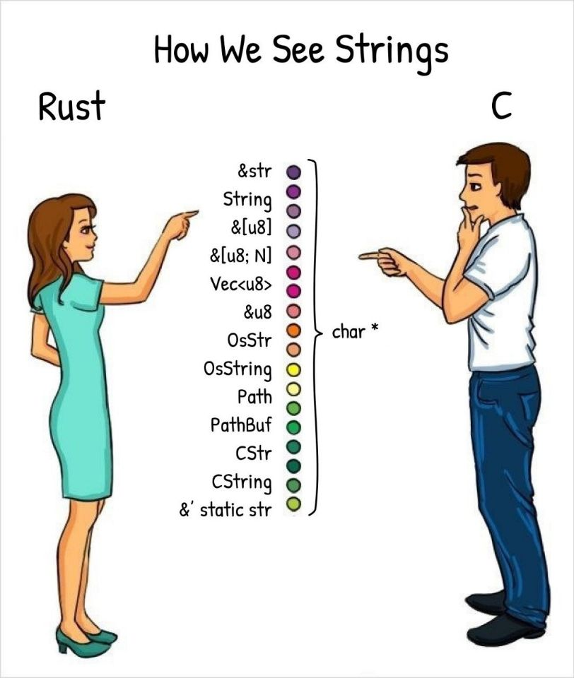
Stringhe
https://www.programmersought.com/article/41316303245/

Slide 21
Vec<T>
Il tipo Vec<T> rappresenta una sequenza dinamica di elementi di tipo T, allocati sullo heap
Offre una serie di metodi per accedere al suo contenuto e per inserire/togliere valori al suo interno
Si può inserire un nuovo elemento al fondo del buffer con il metodo push(...)
Se è presente spazio non ancora usato, il valore verrà collocato nella prima posizione libera e verrà incrementato l’intero che indica il numero di elementi effettivamente presenti
Nel caso in cui il buffer fosse già completo, verrà allocato un nuovo buffer di dimensioni maggiori
Si accede al contenuto del vettore usando la notazione v[indice] oppure tramite i metodi get(...) e get_mut(...)
Nel primo caso, verrà generato un panic se l’indice non ricade nell’intervallo lecito
Nel secondo caso, verrà restituito Option::None piuttosto che Option::Some(ref)

Slide 22
Istruzioni ed espressioni
Il corpo di una funzione è costituito da istruzioni e/o espressioni separate da ;
Una istruzione ha come tipo di ritorno (), un’espressione può restituire un tipo arbitrario
I costrutti let … e let mut … sono istruzioni
Creano un legame tra la variabile indicata ed il valore assegnato
Un blocco racchiuso tra {...} è un’espressione
Restituisce il valore corrispondente all’ultima espressione, a condizione che non sia terminata da ;
Il costrutto if … else … è un’espressione
Il ramo positivo ed il ramo negativo sono costituiti da blocchi che devono restituire lo stesso tipo di dato
Il costrutto loop … è un’espressione
Crea un iterazione infinita che può essere interrotta eseguendo l’istruzione break seguita dal valore di ritorno (se presente)
Una singola iterazione può essere parzialmente saltata eseguendo l’istruzione continue

Slide 23
Controllo di flusso
fn main() {
let i = 42;
let s = if i % 2 == 0 {
"even"
} else {
"odd"
};
println!("{} is {}", i, s);
}
fn main() {
let mut counter = 0;
let result = loop {
counter += 1;
if counter == 10 {
break counter * 2;
}
};
println!("{}", result); // 20
}

Slide 24
Iterazioni
L’istruzione while … permette di subordinare l’esecuzione del ciclo al verificarsi di una condizione
In modo analogo a quanto avviene in altri linguaggi
L’istruzione for … ha una sintassi particolare:
for var in expression { code }
expression deve restituire un valore che sia (o possa essere convertito in) un iteratore: sono leciti, ad esempio, array, slice e range (nella forma low..high)
fn main() {
for i in 0..10 {
println!("{}", i);
}
}
fn main() {
for s in ["a","b","c"] {
println!("{}", s);
}
}

Slide 25
Iterazioni
use std::time::{Duration, Instant}; // Importa dalla libreria standard
fn main() {
let mut counter = 0;
let time_limit = Duration::new(1,0); // Crea una durata di 1 secondo
let start = Instant::now(); // Determina l’ora attuale
while (Instant::now() - start) < time_limit { // Finché non è passato 1 s...
counter += 1; // ...incrementa il contatore
}
println!(“{}”, counter);
}

Slide 26
Match
L’espressione match … permette di eseguire in modo condizionale blocchi di codice confrontando un valore con una serie di pattern alternativi
Essa confronta la struttura del valore con i singoli pattern indicati
Tali pattern possono contenere variabili, che - in caso di corrispondenza delle parti costanti - vengono legate al corrispondente frammento del valore confrontato
L’elenco dei pattern deve essere esaustivo del dominio dell’espressione
Ciascun pattern è separato dal blocco di codice da eseguire dal simbolo =>
il pattern può essere annotato con una clausola if … per limitarne l’applicabilità
I diversi rami sono separati da ,
Le espressioni di confronto contenute nel pattern possono essere annotate con un identificatore seguito da @, per legare il valore confrontato al nome dato, così da poter fare riferimento ad esso nel blocco corrispondente

Slide 27
Match
L’espressione match offre una sintassi concisa e sofisticata per confrontare valori multipli così come per estrarre valori da tipi complessi
Per indicare un singolo valore, non occorre nessun operatore
la sintassi val₁ ..= val₂ indica un intervallo chiuso
Una barra verticale singola | può essere usata per indicare una disgiunzione (or)
Il segno di sottolineatura _ corrisponde a qualsiasi valore
I pattern sono valutati nell’ordine indicato
Alla prima corrispondenza, viene valutato il blocco associato, il cui valore diventa il valore dell’espressione complessiva

Slide 28
Match
let s = match item {
0 => "zero", // valore singolo
10 ..= 20 => "tra dieci e venti", // intervallo inclusivo
40 | 80 => "quaranta o ottanta", // alternativa
_ => "altro", // qualunque cosa
}
fn matcher(val: Vec<i32>) {
match val[..] {
[] => println!("Vuoto"),
[a] => println!("Singolo {}", a),
[a, b] => println!("Coppia {} {}", a, b),
[a, b, c] => println!("Tripla {} {} {}", a, b, c),
_ => println!("Altro: {:?}", val)
};
}

Slide 29
Valori opzionali e risultati della computazione
Il tipo Option<T> permette di rappresentare un valore di tipo generico T che può essere presente o assente
Some(t): contiene il dato t di tipo T
None: indica l'assenza del valore
Il tipo Result<T,E> rappresenta l'esito di una computazione che può aver successo o fallire
Ok(t): la computazione ha avuto successo e il risultato è il valore t di tipo T
Err(e): la computazione è fallita; il dato e di tipo E ne descrive le ragioni
Si utilizza il costrutto match per gestire i diversi casi e accedere ai valori contenuti all'interno di questi tipi

Slide 30
I/O da console
Il crate (package) std::io contiene la definizione delle strutture dati per accedere i flussi standard di ingresso/uscita
Questo tipo di operazioni, per definizione, possono fallire: di conseguenza tutti i metodi offerti restituiscono un oggetto di tipo Result<T,Error> che incapsula, alternativamente, il valore atteso, se l’operazione ha avuto successo, o un oggetto di tipo Error, in caso di fallimento
Per garantire la correttezza del programma, occorre gestire esplicitamente l’eventuale errore, verificando il contenuto del valore ritornato tramite il costrutto match
Esso consente non solo di comprendere quale delle due opzioni sia rappresentato, ma anche di accedere al valore presente al suo interno

Slide 31
I/O da console
use std::io;
use std::process::exit;
fn main() {
let mut s = String::new();
println!("Type a name:");
match io::stdin().read_line(&mut s) {
Ok(()) => println!("Got {}", s.trim()),
Err(why) => {
eprintln!("Error: {}", why);
exit(1);
}
}
}

Slide 32
Lettura di file riga per riga
use std::fs::File;
use std::io::{BufRead, BufReader};
use std::process::exit;
fn main() {
let file = match File::open("input.txt") {
Ok(file) => file,
Err(why) => { eprintln!("Couldn't open file: {}", why); exit(1); },
};
for (line_number, result) in BufReader::new(file).lines().enumerate() {
match result {
Ok(line) => println!("{:4}: {}", line_number+1, line),
Err(why) => { eprintln!("Error in line {}: {}", line_number+1, why);
exit(2); }
}
}
}

Slide 33
Scrivere un file
use std::fs::File;
use std::io::Write;
use std::process::exit;
fn main() {
let file = match File::create("output.txt") {
Ok(file) => file,
Err(why) => { eprintln!("Couldn't create file: {}", why); exit(1); },
};
match file.write_all("Hello, Rust!".as_bytes()) {
Ok(_) => {},
Err(why) => { eprintln!("Failed writing file: {}, why); exit(2); }
}
}

Slide 34
Elencare il contenuto di una cartella
use std::fs;
use std::process::exit;
fn main() {
let entries = match fs::read_dir(".") {
Ok(entries) => entries,
Err(why) => { eprintln!("Failed to read dir: {}", why); exit(1); }
}
for entry in entries {
match entry {
Ok(entry) => println!("{}", entry.path().display()),
Err(why) => { eprintln!("Failed: {}", why); exit(1); }
}
}
}

Slide 35
Riga di comando
Analogamente al C/C++, anche Rust consente di progettare eseguibili che adattano il comportamento in base ai parametri passati sulla riga di comando
Tali parametri si trovano dentro il contenitore std::env::args
Composto da valori di tipo String
Nessun bisogno di argc: args.len() ritorna il numero di parametri
Si può accedere come un classico argv del C/C++ con gli indici
Sfruttabile anche con altri costrutti più evoluti

Slide 36
Riga di comando
use std::env::args;
fn main() {
let args: Vec<String> = args().collect();
let program_name = &args[0];
print!("Running {}", program_name);
if args.len() == 1 {
println!(" with no arguments");
} else {
println!(" with arguments:");
for i in 1..args.len() {
println!(" - {}", args[i]);
}
}
}

Slide 37

Per saperne di più
The Book - https://doc.rust-lang.org/book/
Il tutorial ufficiale del linguaggio
The Rust Reference - https://doc.rust-lang.org/stable/reference/
La guida di riferimento ufficiale del linguaggio: utile per approfondire specifici concetti dopo che si è imparata la struttura generale
Rust-learning - https://github.com/ctjhoa/rust-learning
Una ampia collezione curata ed aggiornata di link ad articoli e video legati all’apprendimento di Rust, suddivisi per argomento
The Little Book of Rust Books - https://lborb.github.io/book/
Collezione curata ed aggiornata di libri online su Rust e sul suo ecosistema
Rust Books - https://github.com/sger/RustBooks
Raccolta di riferimenti a libri cartacei (e digitali) con link ai relativi editori e/o venditori

